Slide 1
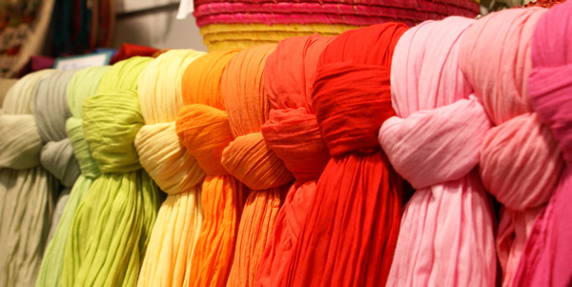
Синтетические ткани и их свойства
Тема 1

Slide 2
волокна
Натуральные (растительного, животного и минерального происхождения)
Химические (искусственные и синтетические )

Slide 3
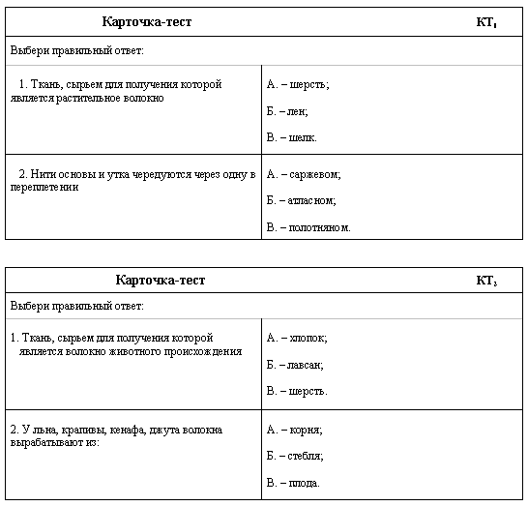
Повторение раздела по материаловедению

Slide 6
Синтетические ткани
Синтетические шёлковые ткани. Их вырабатывают из синтетических волокон, полученных из высокомолекулярных соединений, образованных синтезом из простых низкомолекулярных веществ, которые получены из каменного угля, нефти и природного газа. Полиэстерные (РЕ8Ь) и полиамидные (РАОЬ) шёлка можно обработать таким образом, что они будут водоупорными, им не страшны масляные пятна.
В последнее время синтетическим волокнам придаются новые качества — путём механической или химической обработки, например сжатым воздухом, скручиванием. Из таких волокон изготовляют синтетические ткани — чулочную, ткань для верхней одежды. Ткань подобного типа используют для отделки, в изделиях из натуральных тканей.

Slide 7
Синтетические ткани
Изготавливаются из синтетических полимеров (волокон)

Slide 8
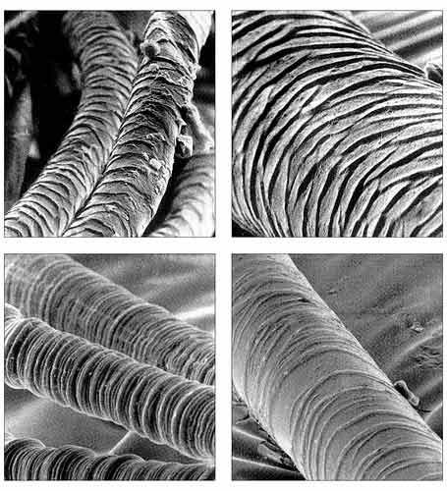
Синтетическое волокно

Slide 9
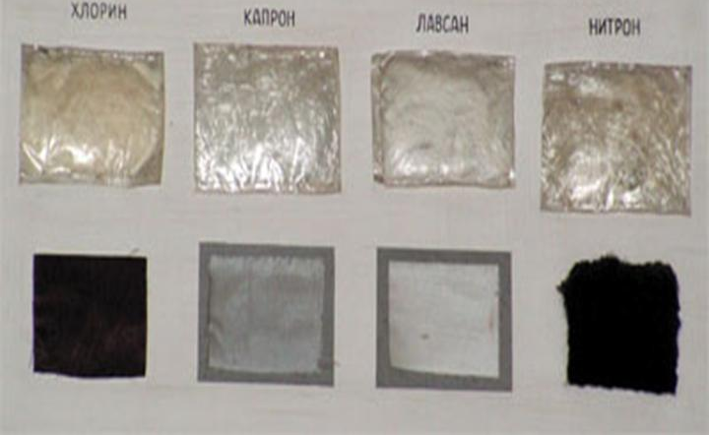
Синтетические ткани
Капрон
Лавсан
Нитрон
Вискоза
Ацетат

Slide 10
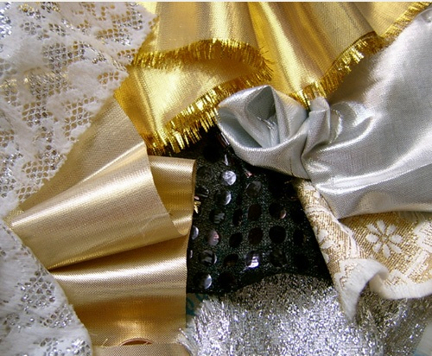

Slide 11
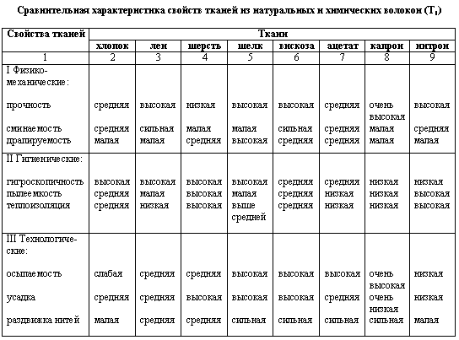
Сравнительная характеристика свойств тканей из натуральных и химических волокон

Slide 12
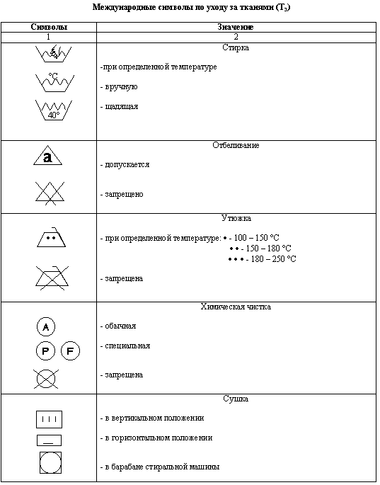
Международные символы по уходу за тканями

Slide 13
Одежда из синтетических тканей

Slide 14
Вопросы для закрепления
Из чего получают синтетические волокна?
Какие свойства имеют волокна капрона, лавсана, нитрона?
Какие ткани получают из синтетических волокон?

Slide 15
Проверь себя

